Slide 1
Phần Hai. SINH HỌC TẾ BÀO
CHƯƠNG I. THÀNH PHẦN HÓA HỌC CỦA TẾ BÀO
Bài 3
CÁC NGUYÊN TỐ HÓA HỌC VÀ NƯỚC

Slide 2
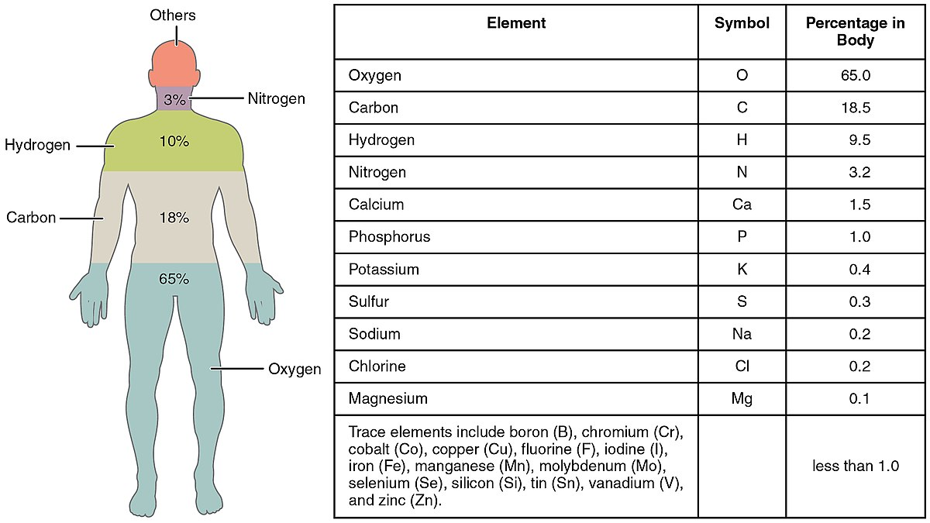
I. Các nguyên tố hóa học
Kể tên các nguyên tố hóa học tham gia cấu tạo nên cơ thể sống.
Dựa vào hàm lượng của các nguyên tố trong cơ thể, người ta chia các nguyên tố thành mấy loại?
Nêu ví dụ và vai trò mỗi loại.

Slide 3
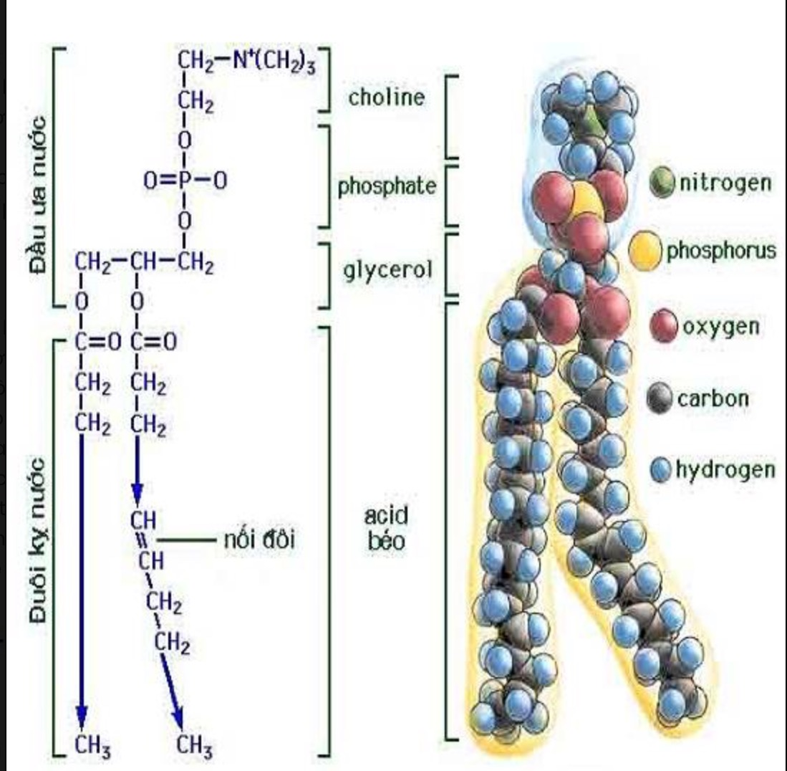
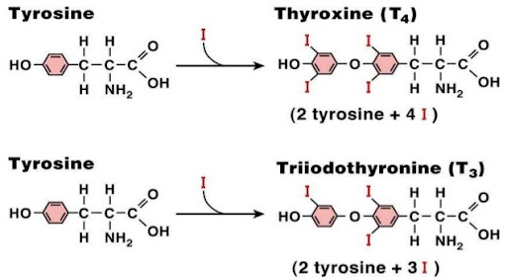
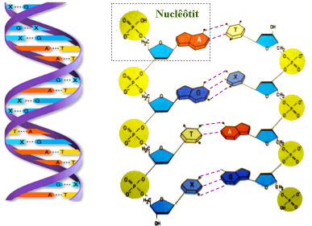
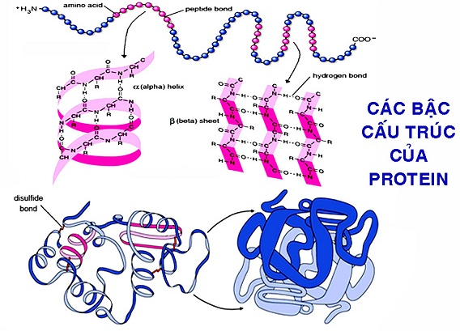
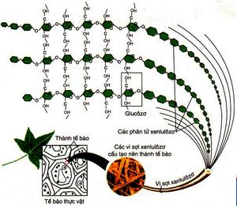
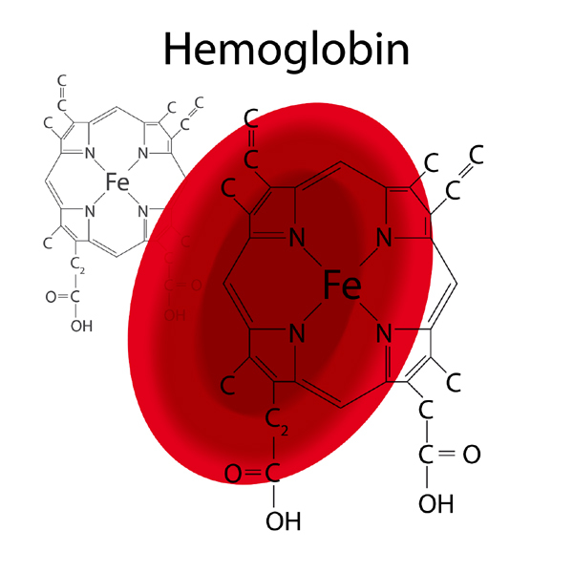
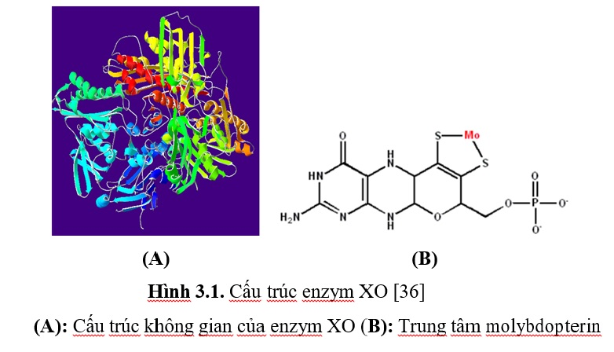
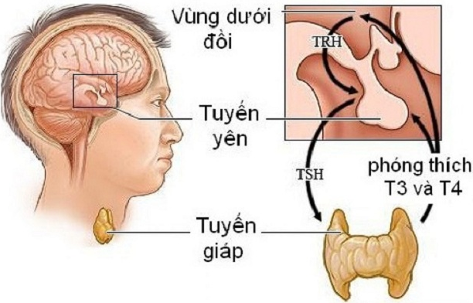
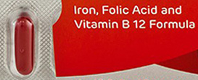
I. Các nguyên tố hóa học
Nguyên tố đa lượng
Nguyên tố vi lượng
> 0,01%
< 0,01%
C, H, O, N, Ca, P, K, S, Na, Cl, Mg
Cấu tạo các đại phân tử hữu cơ
F, Cu, Fe, Mn, Mo, Se, Zn, Co, B, Cr, I…
Cấu tạo enzim, vitamin…

Slide 4
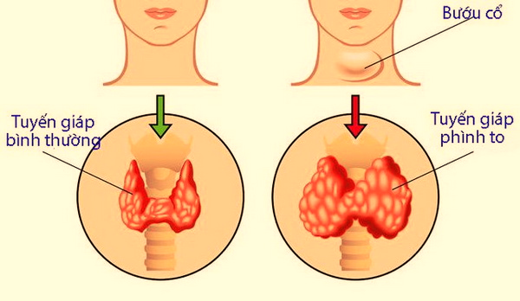
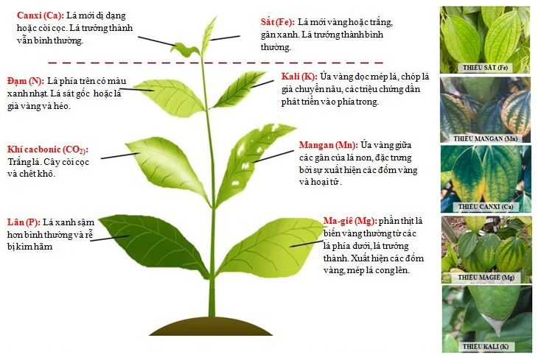
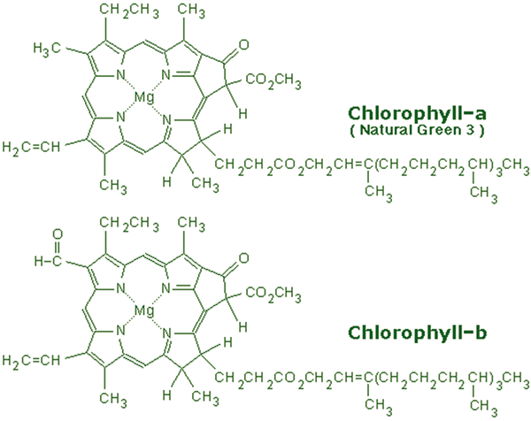
I. Các nguyên tố hóa học

Slide 5
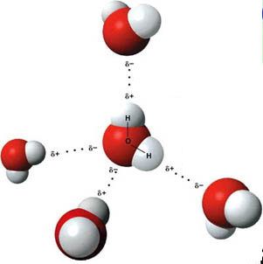
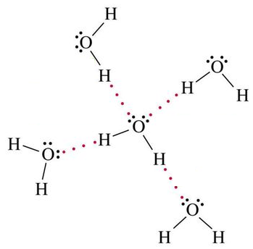
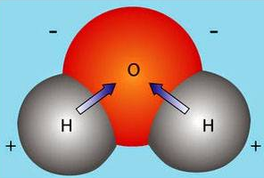
II. Nước và vai trò của nước trong tế bào
1. Cấu trúc và đặc tính hóa lý của nước
Phân tử nước có cấu trúc như thế nào?
Cấu trúc đó giúp cho nước có đặc tính gì?

Slide 6
II. Nước và vai trò của nước trong tế bào
1. Cấu trúc và đặc tính hóa lý của nước
Cấu tạo phân tử $H_{2}O$:
1 nguyên tử O kết hợp với 2 nguyên tử H bằng liên kết cộng hóa trị
Đặc tính: phân tử $H_{2}O$ có tính phân cực.
Do đôi electron trong mối liên kết cộng hóa trị bị kéo lệch về phía O nên phân tử $H_{2}O$ có 2 đầu tích điện trái dấu nhau.

Slide 7
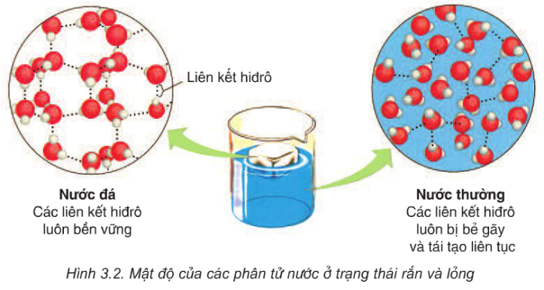
II. Nước và vai trò của nước trong tế bào
1. Cấu trúc và đặc tính hóa lý của nước
Khi đưa các tế bào sống vào ngăn đá trong tủ lạnh có thể xảy ra hậu quả gì?

Slide 8
II. Nước và vai trò của nước trong tế bào
2. Vai trò của nước đối với tế bào
Thành phần cấu tạo tế bào
Dung môi hòa tan nhiều chất cần thiết
Môi trường của các phản ứng sinh hóa
Tham gia vào quá trình chuyển hóa vật chất để duy trì sự sống

